Slide 1

～県内ＪＡ各地での即売会開催～
5/20(土)
（１０：００～１２：００）
ＪＡ西都
・いっちゃが広場
5/21(日)
（１０：００～１６：００）
ＪＡ都城
・朝霧の里 みやこんじょ
・ATOM 南部店
5/24(水)・25(木)
（９：００～１７：００）
ＪＡ日向
・ＪＡ日向 八菜館敷地内
5/26(金)・27(土)
（１０：００～１８：００）
20
4
ＪＡ綾町
・「水の郷 綾」有機直販センター
5/27(土)
（８：３０～１５：００） ※完売次第終了
ＪＡこばやし
・のじりこぴあ
5/28(日)
（９：００～１２：００）
５月２５日は、
「みやざきマンゴーの日」
ＪＡ児湯
・農畜産物直売所「ルーピン」
5/25(木)～28(日)
（９：００～１７：００）
ＪＡ宮崎中央
・式部の里
・高岡ビタミン館
宮崎県産完熟マンゴーを
“食べる日”“贈る日”として
マンゴー記念日を盛り上げましょう！！
6/4(日)
（９：００～１５：００）
ＪＡはまゆう
・ＪＡはまゆう みかん選果場
・ＪＡはまゆう 南郷支店
・ＪＡはまゆう 串間支所

Slide 2
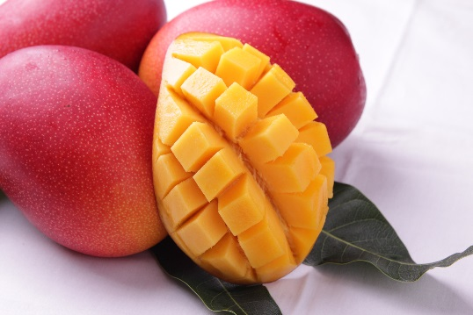
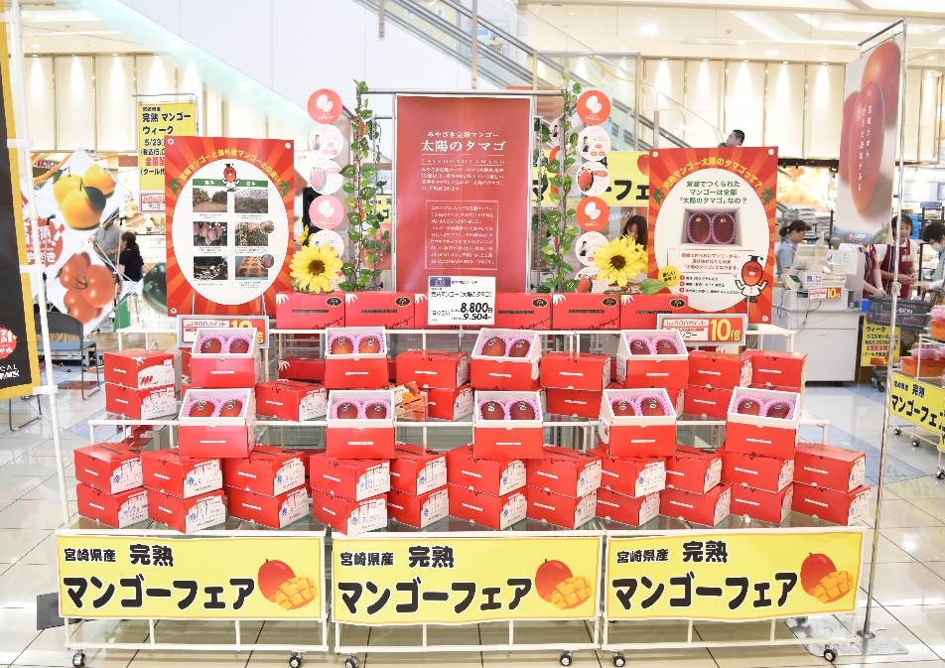
～県内のマンゴー試食宣伝販売～
下記の店舗にて試食宣伝販売を実施致します。ぜひ、お越しください。
5/20(土) ： フーデリー 青葉店、佐土原店
マックスバリュ 宮崎駅東店 西都店
6/2(金) ： マルショク 中央通店
5/25(木) ： Ａコープオランヴェル 清武店
ショッピングのだ 出来島店
山形屋ストア 平和台店
フルーツ永野
6/3(土) ： 鮮ど市場 鷹尾店
フーデリー 赤江店
5/26(金) ： ラ・ディッシュ 大橋店
5/27(土) ： コープみやざき 佐土原店、柳丸店、花ヶ島店
ショッピングのだ 本店、出来島店、芳士店
5/28(日) ： フーデリー 高岡店
5/30(日) ： Ａコープ 西都店

